Slide 1



Ugradnja pepela dobivenog spaljivanjem mulja (s UPOV-a u Hrvatskoj) u beton
Domagoj Nakić, mag. ing. aedif.
Sveučilište u Zagrebu, Građevinski fakultet, Zavod za hidrotehniku
Projekt financira:
SVEUČILIŠTE U ZAGREBU
GRAĐEVINSKI FAKULTET

Slide 2

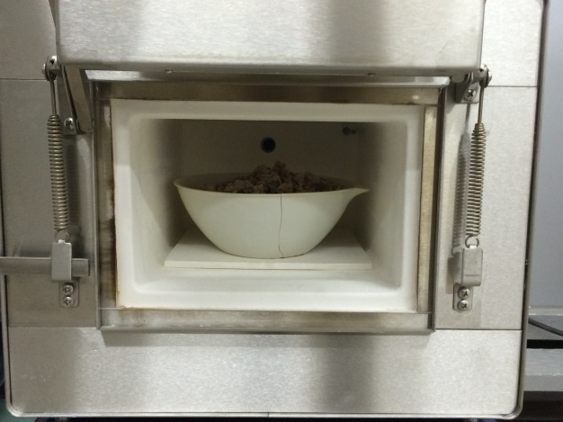
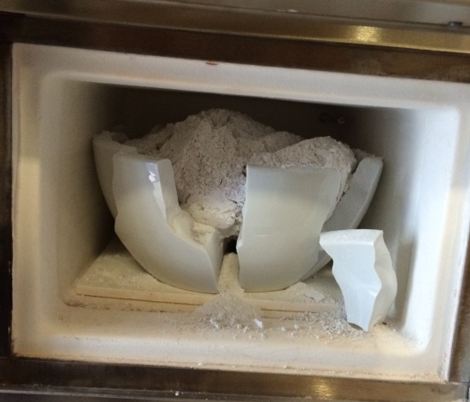
Najkorišteniji umjetno dobiveni građevinski materijal na svijetu
Kompozitni materijal dobiven miješanjem agregata (obično šljunka i pijeska), cementa i vode
Cilj istraživanja je ispitati mogućnost i opravdanost zbrinjavanja pepela dobivenog spaljivanjem mulja s UPOV-a u betonskoj industriji
Glavni smjer istraživanja je usmjeren na pronalaženje optimalne količine pepela ugrađene u beton, kao zamjene za dio cementa te optimalne temperature spaljivanja mulja
Ograničena količina dostupnog pepela bila je značajan faktor pri projektiranju eksperimenata

Slide 3
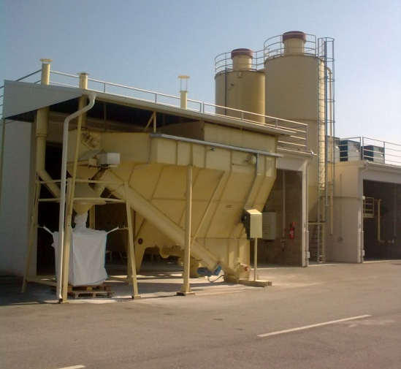
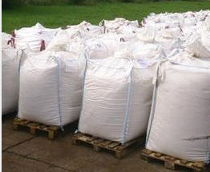
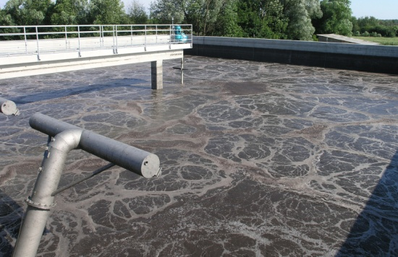
Mulj je prikupljen s UPOV-a Koprivnica
SBR tehnologija pročišćavanja otpadne vode
MID-MIX tehnologija obrade mulja
Mulj – praškasti bijeli materijal s visokim udjelom suhe tvari, mala kalorijska vrijednost

Slide 4
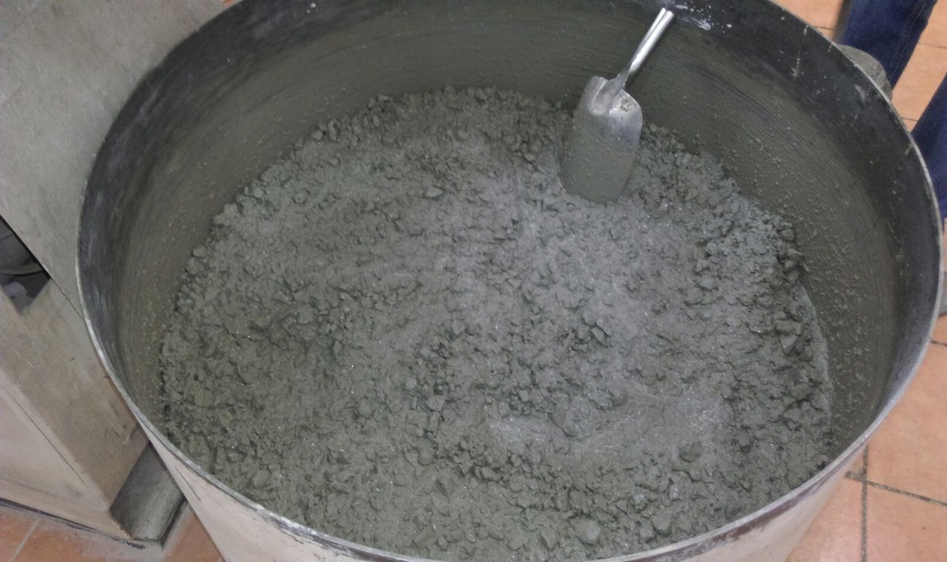
Varirali su se sljedeći parametri:
Temperatura spaljivanja (800, 900 i 1000 °C)
Vodocementni (v/c), odnosno vodovezivni (v/v_{e}) omjer (0.45, 0.50, 0.55)
Maseni udio pepela (%) kao zamjena za cement (10 i 20%)

Slide 5
Sastav mješavina betona
Miješani portlandski cement
CEM II/B-M (S-V) 42,5N
Drobljeni dolomit granulacije:
0 − 4 mm (50%)
4 – 8 mm (20%)
8 – 16 mm (30%)
Voda iz vodovoda
Pepeo dobiven spaljivanjem mulja
Superplastifikator
Materijal |  |  | KC M₂₀-B
 |  |  | Masa (kg) | Gustoća (kg/dm³) | Volumen (dm³) | Masa za 37,5 l (kg)
Cement |  |  | 240,00 | 2,947 | 81,44 | 9,00
Pepeo (20%) |  |  | 60,00 | 2,778 | 21,60 | 2,25
Voda |  |  | 150,00 | 1,000 | 150,00 | 5,63
v/v_{e} = 0.50 |  |  | - | - | - | -
Zrak 2.50% |  |  | - | - | 25,00 | -
AGREGAT | 0 ─ 4 | 50% | 992,70 | 2,750 | 360.98 | 37.23
 | 4 ─ 8 | 20% | 397,08 | 2,750 | 144.39 | 14.89
 | 8 ─ 16 | 30% | 595,62 | 2,750 | 216.59 | 22.34
Ukupno |  |  | 2435,40 | 2,435 | 1000,00 | 91,33

Slide 6
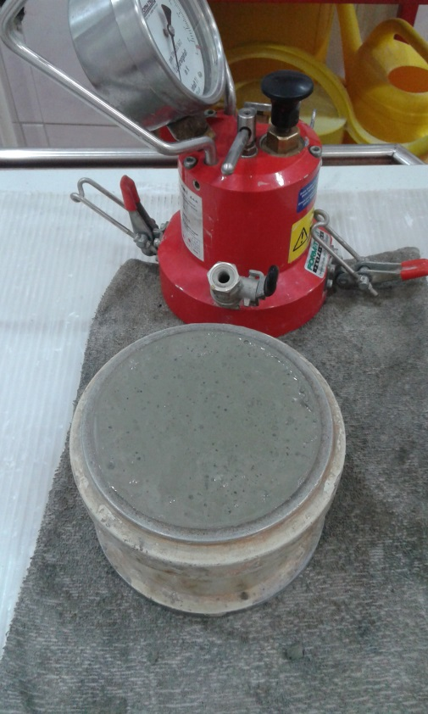
ISPITIVANJA NA BETONU
U svježem stanju: - gustoća
- temperatura
- poroznost
- obradljivost
U očvrsnulom stanju: - tlačna i čvrstoća na savijanje
- vodonepropusnost
- skupljanje

Slide 7
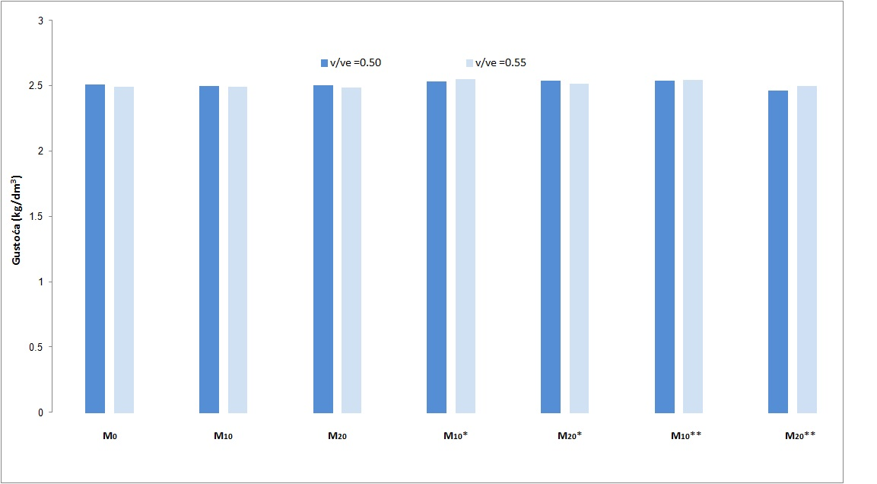
Ispitivanja na betonu u svježem stanju
Gustoća svježeg betona određena je kvocijentom njegove mase i volumena koji zauzima kad je ugrađen na predviđeni način prema normi HRN EN 1230-6:2009

Slide 8
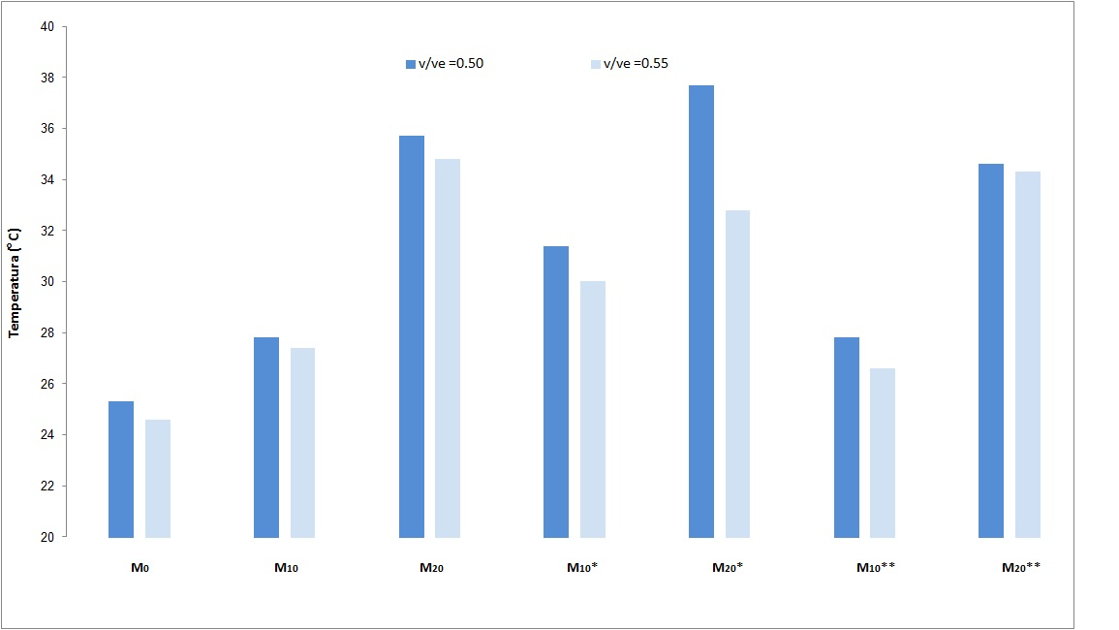
Ispitivanja na betonu u svježem stanju
Temperatura mješavina betona određena je kao i za cementni mort prema normi HRN U.M1.032:1981 korištenjem digitalnog ubodnog termometra
900°C
800°C
1000°C

Slide 9
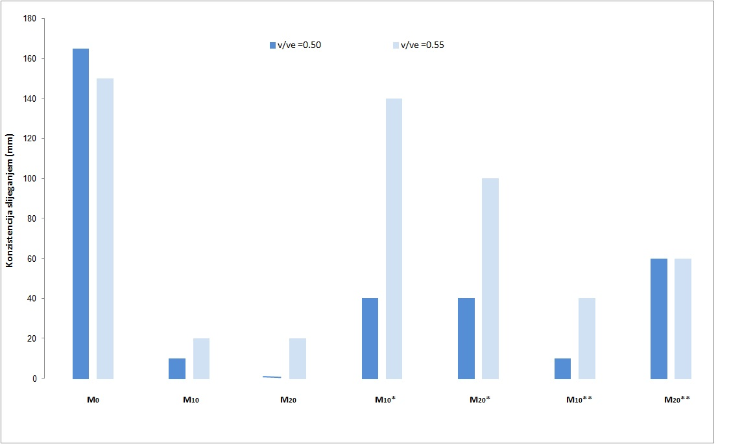
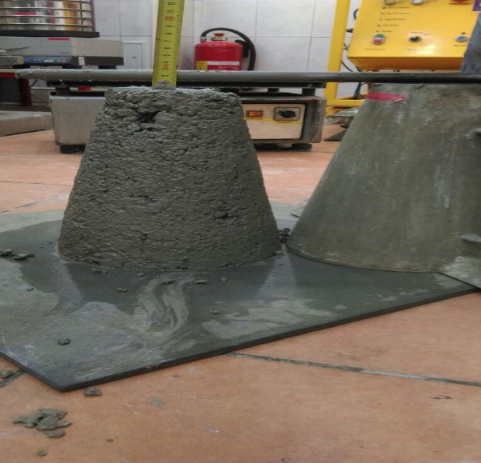
Ispitivanja na betonu u svježem stanju
Konzistencija slijeganjem određena je prema normi HRN EN 12350-2
- Različite količine
superplastifikatora
- Dodatak vode

Slide 10
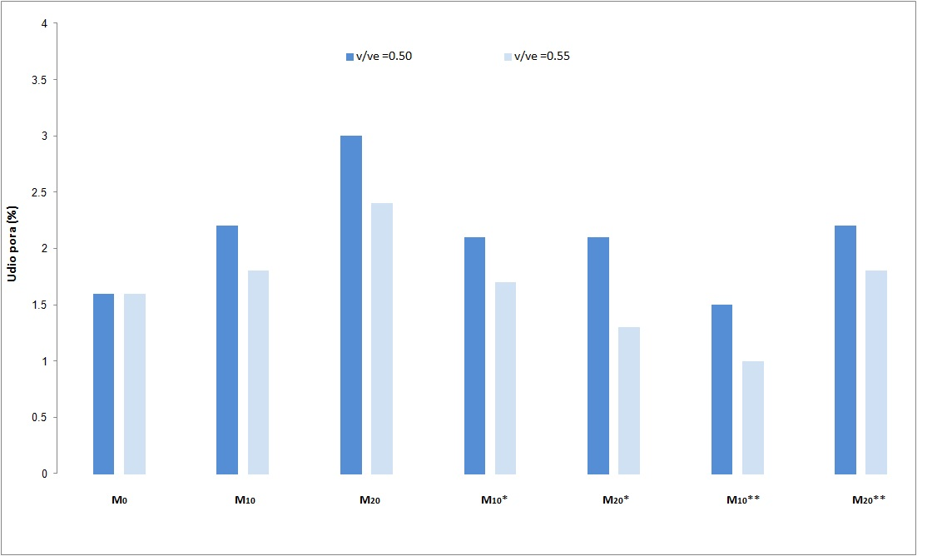
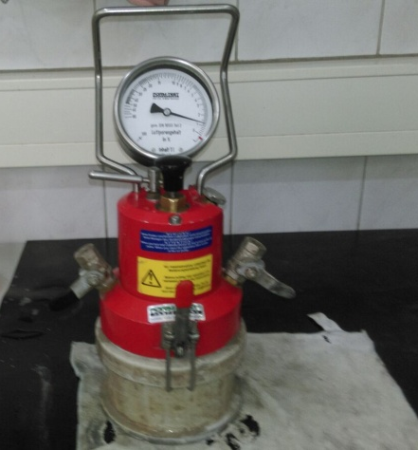
Ispitivanja na betonu u svježem stanju
Poroznost je određena korištenjem porometra prema normi HRN EN 12350-7
800°C
900°C
1000°C

Slide 11
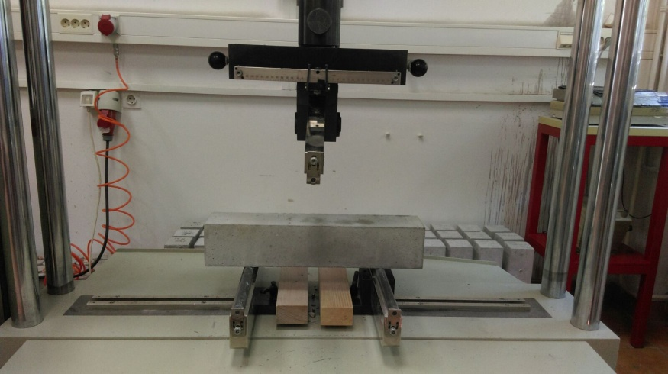
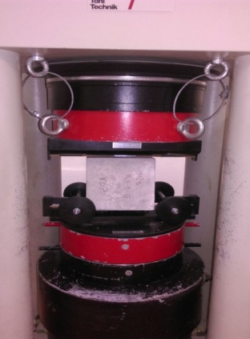
Ispitivanja na betonu u očvrsnulom stanju – mehaničke karakteristike
Pojedini uzorci pokazuju pad čvrstoća s povećanjem udjela dodanog pepela, ali su pojedini uzorci razvili i jednakovrijedne ili veće čvrstoće od referentnih
Vrijednosti čvrstoća rastu s porastom vremena hidratacije za sve analizirane uzorke što je znak da u mortovima s dodanim pepelom dolazi do pucolanskih reakcija i posljedičnih pozitivnih učinaka na mehaničke karakteristike
Svi analizirani uzorci zadovoljili su
klasu korištenog cementa (42,5 MPa)

Slide 12
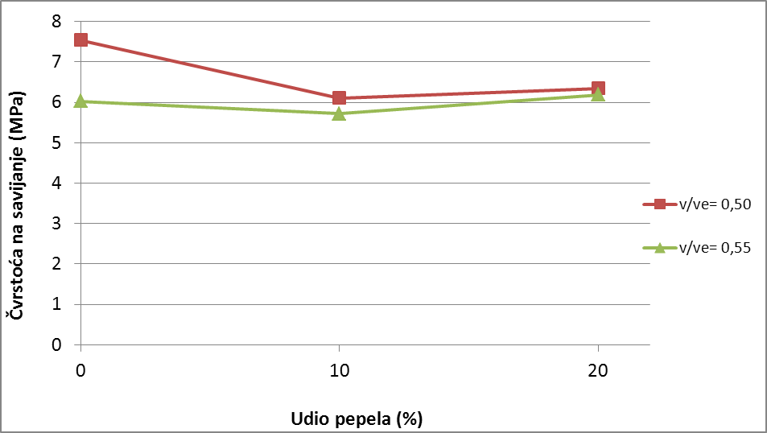
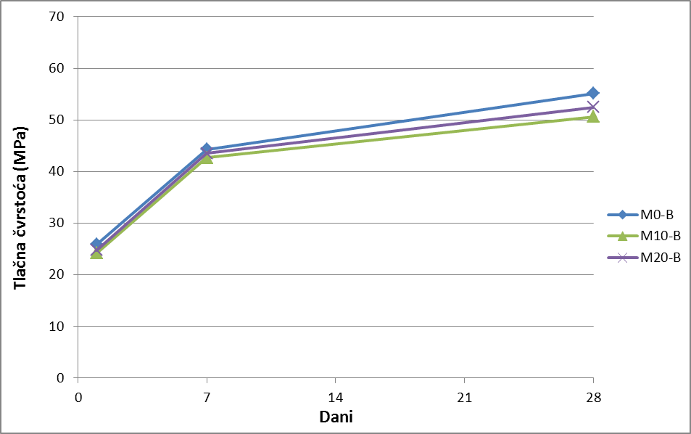
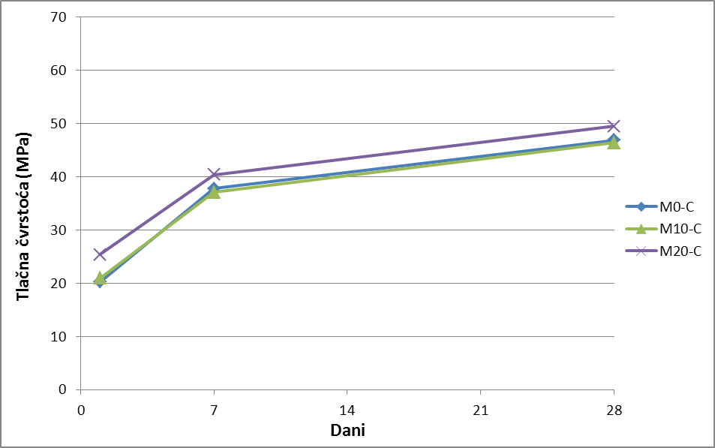
Ispitivanja na betonu u očvrsnulom stanju – mehaničke karakteristike
T = 800°C

Slide 13
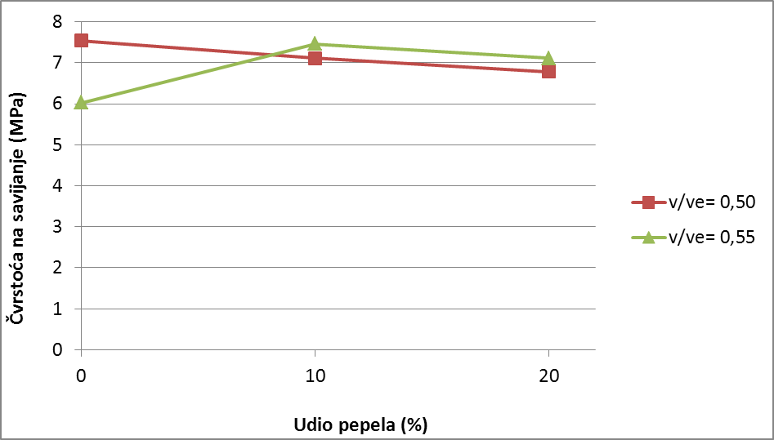
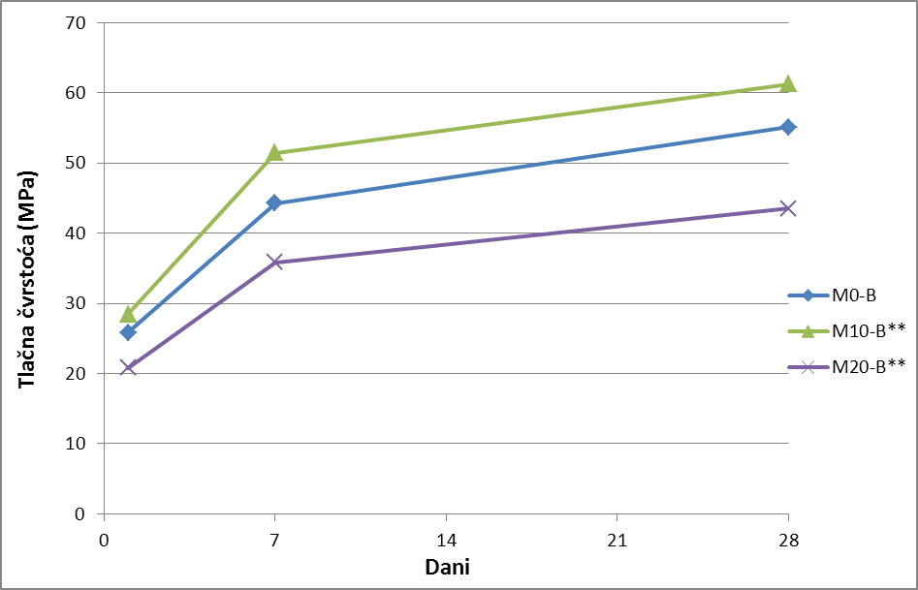
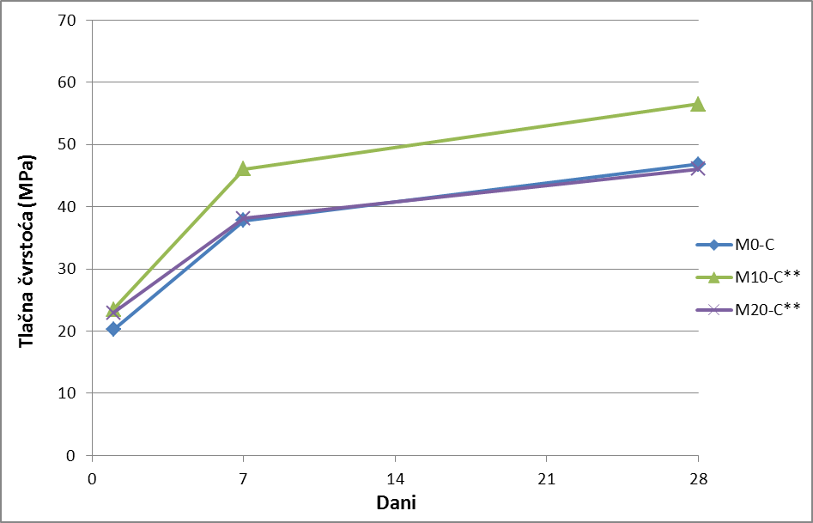
Ispitivanja na betonu u očvrsnulom stanju – mehaničke karakteristike
T = 1000°C

Slide 14
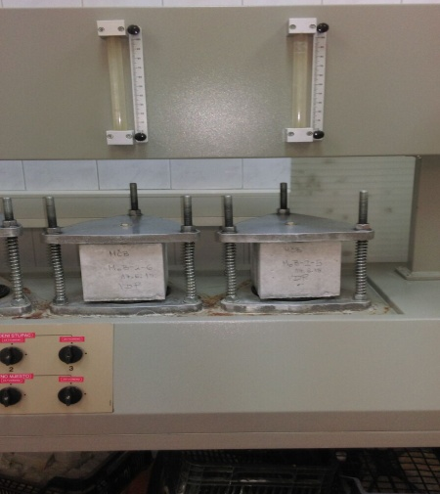
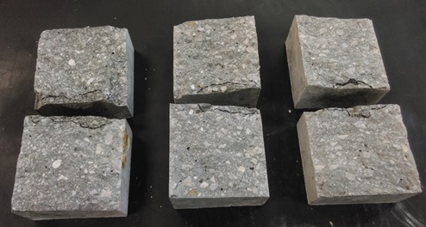
Ispitivanja na betonu u očvrsnulom stanju – vodonepropusnost
Ispitivanje vodonepropusnosti, odnosno dubine prodora vode pod tlakom provodilo se prema normi HRN EN 12390-8 na uzorcima u obliku kocke dimenzija 15x15x15 cm njegovanim pod vodom u skladu s normom HRN EN 12390-2
Trajnosno svojstvo
Razredi vodonepropusnosti prema najvećem dopuštenom
prodoru vode

Slide 15
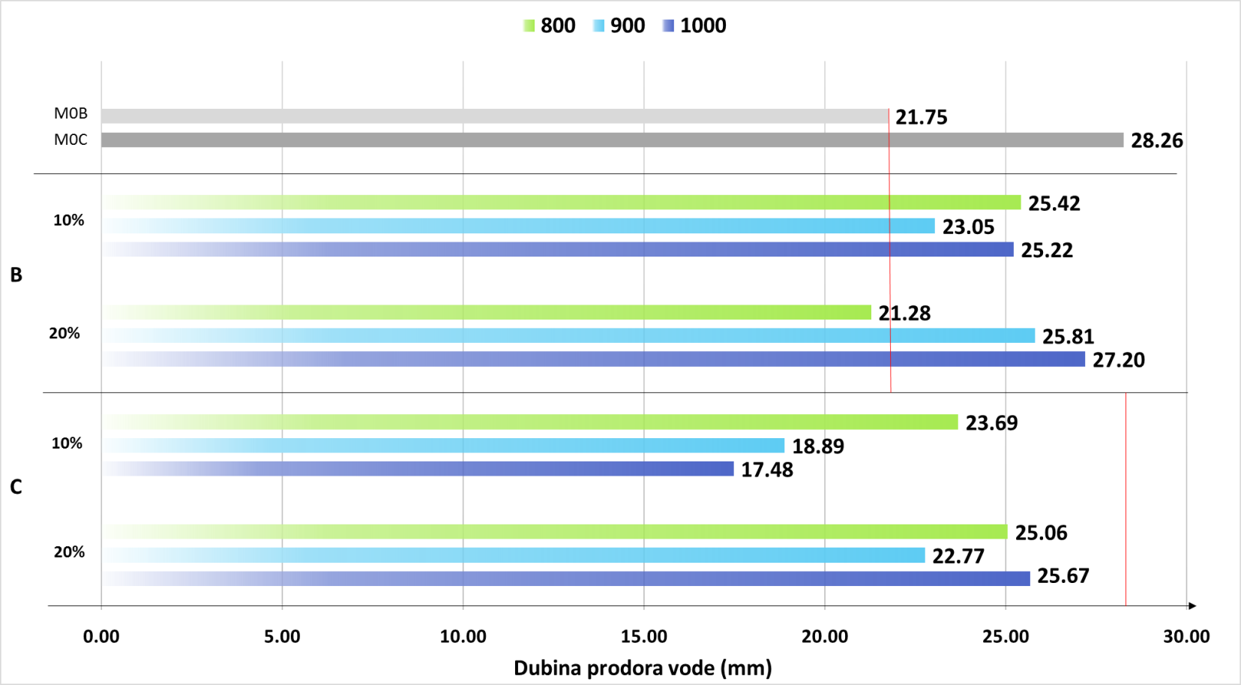
Ispitivanja na betonu u očvrsnulom stanju – vodonepropusnost

Slide 16
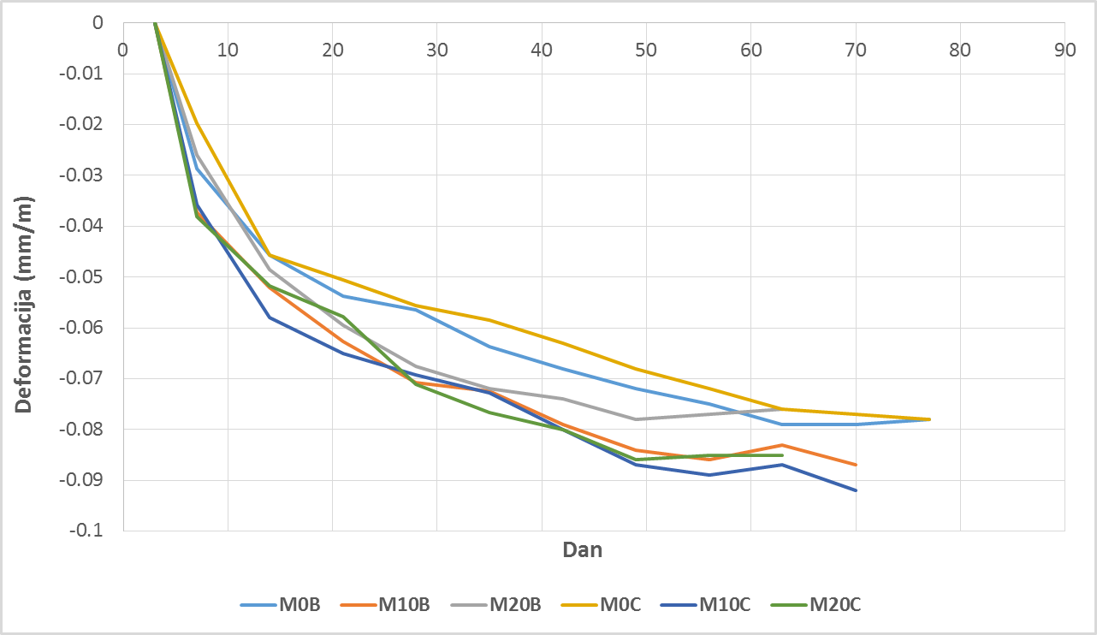
Ispitivanja na betonu u očvrsnulom stanju – skupljanje
T = 800°C
Na temelju dosadašnjih rezultata čini se da dodatak pepela nema značajnijeg utjecaja na deformacije analiziranih uzoraka (iako je zamjetno nešto veće skupljanje uzoraka s dodatkom pepela u odnosu na kontrolne).

Slide 17
Ispitivanja na betonu u očvrsnulom stanju – skupljanje
Ispitivanje skupljanja provodilo se 3., 7., 14. dan te svaki sljedeći sedmi dan u vremenu od 90 dana starosti betona. Instrumentom se mjere deformacije u mm/m u odnosu na prvo mjerenje nakon 72 ± 0,5 sata.
Po 3 uzorka oblika prizme i dimenzija 100x100x400 mm iz svake mješavine
Ispitivanja još uvijek traju !

Slide 18
NASTAVAK ISTRAŽIVANJA...
Ponoviti provedena ispitivanja s pepelom iz mulja s UPOV-a
Karlovac i Zagreb
Ispitivanja s muljem s UPOV-a Koprivnica (bez spaljivanja)
Ispitivanja na betonu s korištenim dodacima (aditivima) u
postupku spaljivanja mulja i tijekom miješanja
Procjena ekološkog utjecaja - testovi izluživanja iz uzoraka
betona (teški metali)

Slide 19
H v a l a n a p a ž nj i !

